Slide 1



La structure des transactions
BTC204 - Par Loïc Morel - Chapitre 2.2
IA Translated
(Not yet reviewed)
BTC204 - FR - V.001 - 2024-08 - Plan₿ Network’s PGP: 5720 CD57 7E78 94C9 8DBD 580E 8F12 D0C6 3B1A 606E

Slide 2




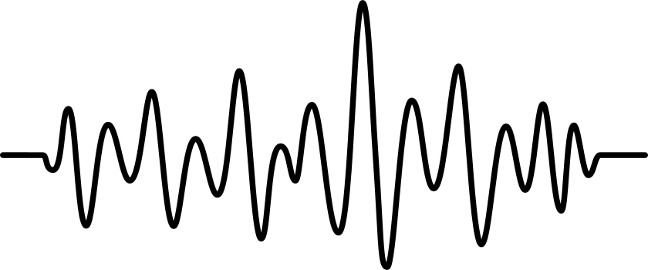

BTC204 - Chapitre 2.2 - La structure des transactions
Les inputs et les outputs
Instructeur
Transaction Bitcoin
inputs
outputs
210 000 sats
100 000 sats
110 000 sats
Loïc Morel
Script satisfait pour pouvoir consommer l’UTXO
Nouveaux UTXOs créés et bloqués à l’aide de nouveaux scripts
IA Translated
(Not yet reviewed)
BTC204 - FR - V.001 - 2024-08 - Plan₿ Network’s PGP: 5720 CD57 7E78 94C9 8DBD 580E 8F12 D0C6 3B1A 606E

Slide 3
BTC204 - Chapitre 2.2 - La structure des transactions
Les inputs et les outputs
Instructeur
TX #1
TX #2
inputs
outputs
inputs
outputs
210 000 sats
100 000 sats
110 000 sats
65 000 sats
110 000 sats
45 000 sats
Loïc Morel
IA Translated
(Not yet reviewed)
BTC204 - FR - V.001 - 2024-08 - Plan₿ Network’s PGP: 5720 CD57 7E78 94C9 8DBD 580E 8F12 D0C6 3B1A 606E

Slide 4
BTC204 - Chapitre 2.2 - La structure des transactions
Les inputs et les outputs
Instructeur
TX #0
TX #1
inputs
outputs
inputs
outputs
274 000 sats
210 000 sats
210 000 sats
100 000 sats
64 000 sats
110 000 sats
Loïc Morel
IA Translated
(Not yet reviewed)
BTC204 - FR - V.001 - 2024-08 - Plan₿ Network’s PGP: 5720 CD57 7E78 94C9 8DBD 580E 8F12 D0C6 3B1A 606E

Slide 5
BTC204 - Chapitre 2.2 - La structure des transactions
Le change de transaction
Instructeur
TX
UTXO créé pour le boulanger afin de payer la baguette
inputs
outputs
10 000 sats
4 000 sats
6 000 sats
Loïc Morel
UTXO d’Alice consommé pour satisfaire le paiement
UTXO de change qui revient vers le portefeuille d’Alice
IA Translated
(Not yet reviewed)
BTC204 - FR - V.001 - 2024-08 - Plan₿ Network’s PGP: 5720 CD57 7E78 94C9 8DBD 580E 8F12 D0C6 3B1A 606E

Slide 6
BTC204 - Chapitre 2.2 - La structure des transactions
La fusion des inputs
Instructeur
TX
UTXO créé pour le boulanger afin de payer la baguette
inputs
outputs
3 000 sats
4 000 sats
3 000 sats
2 000 sats
Loïc Morel
Alice fusionne 2 UTXOs en inputs afin de satisfaire le paiement
UTXO de change qui revient vers le portefeuille d’Alice
IA Translated
(Not yet reviewed)
BTC204 - FR - V.001 - 2024-08 - Plan₿ Network’s PGP: 5720 CD57 7E78 94C9 8DBD 580E 8F12 D0C6 3B1A 606E

Slide 7
BTC204 - Chapitre 2.2 - La structure des transactions
Les frais de transaction
Instructeur
TX
UTXO créé pour le boulanger afin de payer la baguette
inputs
outputs
10 000 sats
4 000 sats
5 800 sats
Loïc Morel
UTXO d’Alice consommé pour satisfaire le paiement
UTXO de change qui revient vers le portefeuille d’Alice
200 sats
Frais de transaction
IA Translated
(Not yet reviewed)
BTC204 - FR - V.001 - 2024-08 - Plan₿ Network’s PGP: 5720 CD57 7E78 94C9 8DBD 580E 8F12 D0C6 3B1A 606E

Slide 8

BTC204 - Chapitre 2.2 - La structure des transactions
La transaction coinbase
Instructeur
Coinbase TX
inputs
outputs
4.24 BTC
Récompense de bloc
Loïc Morel
Subvention de bloc
Frais de transaction
IA Translated
(Not yet reviewed)
BTC204 - FR - V.001 - 2024-08 - Plan₿ Network’s PGP: 5720 CD57 7E78 94C9 8DBD 580E 8F12 D0C6 3B1A 606E

